Slide 1
Git简介
——顾汉杰
广联达云平台开发部

Slide 2
Agenda
Git的前世今生
单机版Git
网络版Git
Git协同模型简介
广联云开发团队Git实战操作

Slide 3
Git的前世今生
低级的手耕时代
CVS——开启版本控制大爆发
SVN——集中式版本控制集大成者
Git——分布式版本控制的现行王者
2005年4月3日，开始开发Git；
2005年4月6日，项目发布；
2005年4月7日，Git就可以作为自身的版本控制工具了；
2005年4月18日，发生第一个多分支合并；
2005年4月29日，Git的性能就已经达到了Linus的预期；
2005年6月16日，Linux内核2.6.12发布，使用Git维护Linux内核源码。
Notes:
CVS缺陷：分支和Tag不可见，组织松散；缺乏对合并的追踪，使合并困难重重；缺乏对原子提交的支持，导致客户端可能提交不完整数据；不支持对文件或者目录的重命名版本控制；
SVN缺陷：必须按照一定的目录结构；集中式版本控制的通病：绝大多数操作依赖于网络中心库
GIT的历史：Linux内核编写者Linus的第二个伟大作品。他在1991-2002年间一直手工方式（diff、patch和tar工具）维护代码，2002-2005年间他迫于压力，使用了商用版本控制系统BitKeeper，但是Samba作者Andrew Tridgell试图反向工程BitKeeper，导致BitKeeper公司收回了对Linux社区的免费使用授权。Git应运而生。

Slide 4
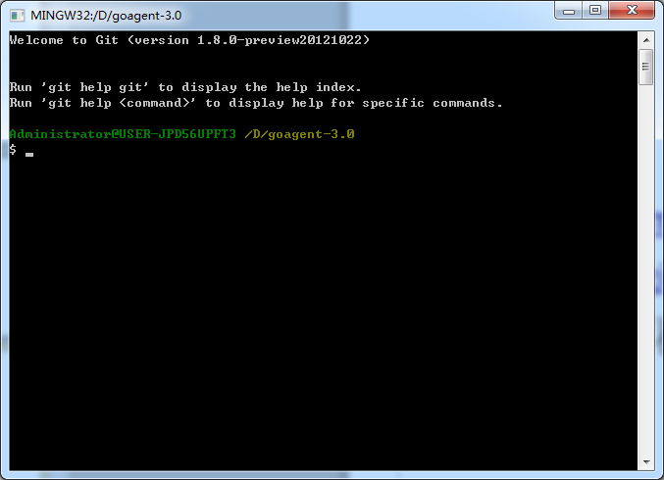
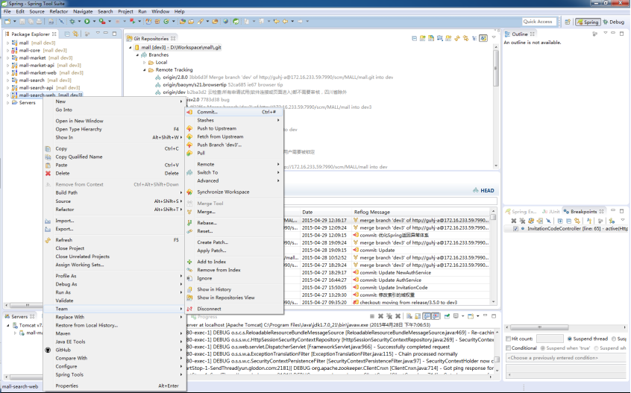
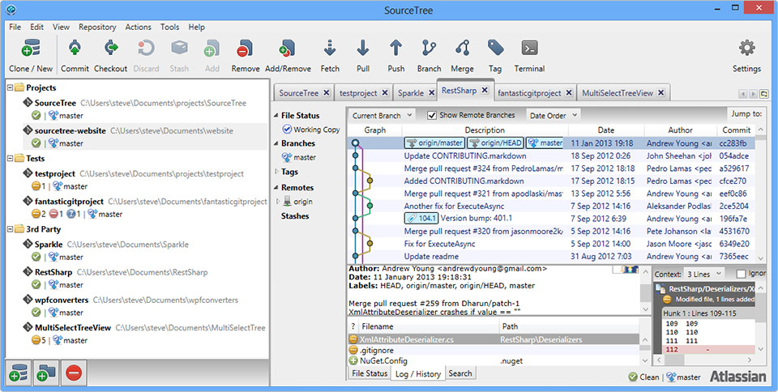
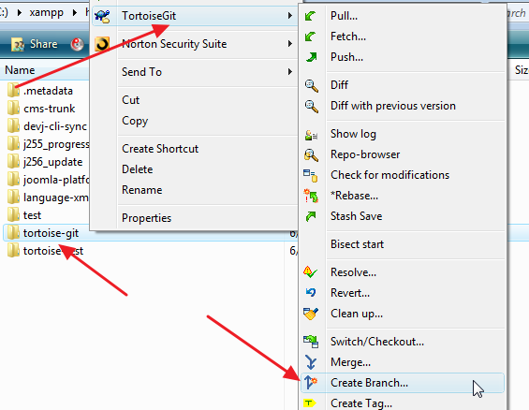
单机版Git
Git的安装
http://git-scm.com/download/
http://msysgit.github.io/
Git的图形化工具
GitBash
EGit
SourceTree
TortoiseGit

Slide 5
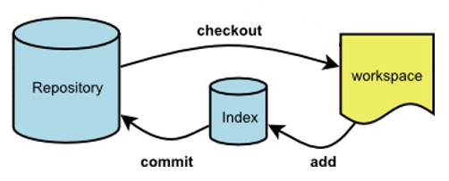
单机版Git
Git的基本概念
工作区（Workspace）
暂存区（Index）
本地仓库（Repository）

Slide 6
单机版Git
Git的常用操作
初始化
配置
检出
分支
保存到暂存区
提交到本地仓库
悔棋操作
git init
git config [|--global|--system]
git checkout [branch]
git branch [-d|-D] [branch]
git [add|rm] [.|file]
git commit [.|file] [-a|-m] [--amend]
git reset [file] [--soft|--mixed|--hard] [~3]
git revert [$id | HEAD] [~3]

Slide 7
单机版Git
Git 配置
/*系统级配置*/ git config --system color.ui true /*全局配置，用户主目录下*/ git config --global user.email "i@lovelucy.info" git config --global color.ui true git config --global core.editor vim # 设置编辑器为 vim /*版本库级配置，当前项目目录下*/ git config core.editor vim git config -l # 列举所有配置

Slide 8
单机版Git
Git 查看、检出、添加、删除和提交
git show # 显示某次提交的内容 git show $id git checkout -- <file> # 抛弃工作区修改 git checkout . # 抛弃工作区修改 git add <file> # 将工作文件修改提交到本地暂存区 git add . # 将所有修改过的工作文件提交暂存区 git rm <file> # 从版本库中删除文件 git rm <file> --cached # 从版本库中删除文件，但不删除文件 git commit <file> git commit . git commit -a # 将 git add, git rm 和 git ci 等操作都合并在一起做 git commit -am "some comments" git commit --amend # 修改最后一次提交记录

Slide 9
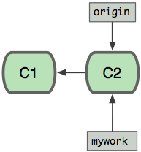
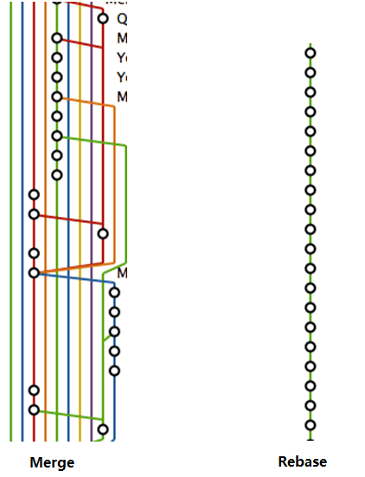
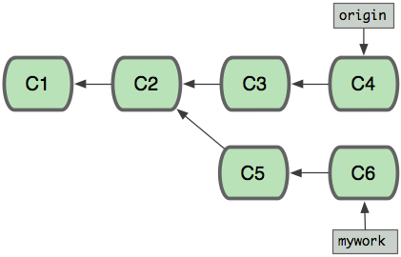
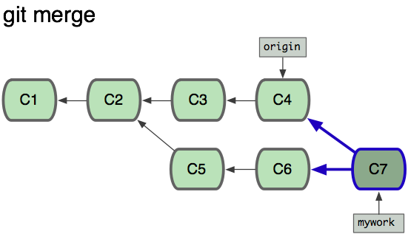
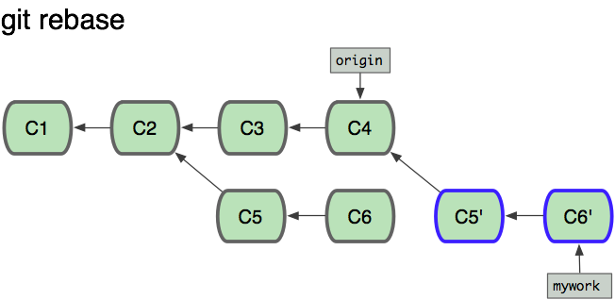
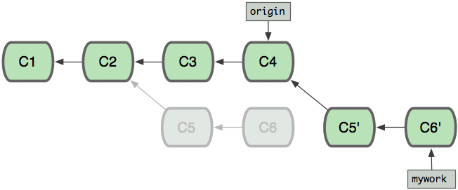
单机版Git
Git 本地分支管理
git branch -r # 查看远程分支 git branch -v # 查看各个分支最后提交信息 git branch <new_branch> # 创建新的分支 git checkout <branch> # 切换到某个分支 git checkout -b <new_branch> # 创建新的分支，并且切换过去 git checkout -b <new_branch> <branch> # 基于 branch 创建新的new_branch git checkout $id # 把某次提交记录检出，但无分支信息 git branch -d <branch> # 删除某个分支 git branch -D <branch> # 强制删除某个分支 (未被合并分支被删除的时候需要强制) git merge <branch> # 将 branch 分支合并到当前分支 git rebase master <branch> # 将 master rebase 到 branch，相当于： git checkout <branch> && git rebase master && git checkout master && git merge <branch>

Slide 10
单机版Git
Git 悔棋操作
git reset <file> # 从暂存区恢复到工作文件 git reset -- . # 从暂存区恢复到工作文件 git reset --hard # 恢复最近一次提交过的状态，即放弃上次提交后的所有修改 git revert <$id> # 恢复某次提交的状态，恢复动作本身也创建了一次提交对象 git revert HEAD # 恢复最后一次提交的状态

Slide 11
单机版Git
Git 查看历史
/*查看文件diff*/ git diff <file> # 比较当前文件和暂存区文件差异 git diff git diff <$id1> <$id2> # 比较两次提交之间的差异 git diff <branch1>..<branch2> # 在两个分支之间比较 git diff --staged # 比较暂存区和版本库差异 git diff --cached # 比较暂存区和版本库差异 git diff --stat # 仅仅比较统计信息
/*查看提交记录*/ git log git log <file> # 查看该文件每次提交记录 git log -p <file> # 查看每次详细修改内容的 diff git log -p -2 # 查看最近两次详细修改内容的 diff

Slide 12
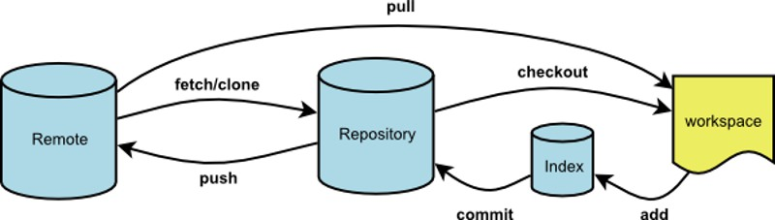
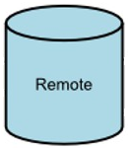
网络版Git
Git的去中心化思想（远程仓库）
Jack’s
Rose’s
Tom’s
John’s

Slide 13
网络版Git
Git的远程操作
克隆远程仓库到本地
管理远程主机git服务
获取远程仓库的更新
取回并合并远程分支
手动建立追踪关系
推送本地更新到远程
git clone [remote repository url]
git remote [show|add|rm|rename] [-v]
git fetch [remote hostname] [branch]
git pull [remote hostname] [branch] [:local]
git branch –set-upstream [local] [remote]
git push [remote hostname] [branch] [:local]

Slide 14
网络版Git
Git 远程分支管理
git pull # 抓取远程仓库所有分支更新并合并到本地 git pull --no-ff # 抓取远程仓库所有分支更新并合并到本地，不要快进合并 git fetch origin # 抓取远程仓库更新 git merge origin/master # 将远程主分支合并到本地当前分支 git checkout --track origin/branch # 跟踪某个远程分支创建相应的本地分支 git checkout -b <local> origin/<remote> # 基于远程分支创建本地分支，功能同上 git push # push所有分支 git push origin master # 将本地主分支推到远程主分支 git push -u origin master # 将本地主分支推到远程(如无远程主分支则创建，用于初始化远程仓库) git push origin <local_branch> # 创建远程分支， origin是远程仓库名 git push origin <local_branch>:<remote_branch> # 创建远程分支 git push origin :<remote> #先删除本地分支(git branch -d <branch>)，然后再push删除远程分支

Slide 15
网络版Git
Git 远程仓库管理
/*管理远程仓库*/ git remote -v # 查看远程服务器地址和仓库名称 git remote show origin # 查看远程服务器仓库状态 git remote add origin git@github.com:jack/abc.git # 添加远程仓库地址 git remote set-url origin git@github.com:jack/abc.git # 设置远程仓库地址(用于修改地址) git remote rm <repository> # 删除远程仓库 /*设置跟踪远程库和本地库*/ git branch --set-upstream master origin/master git branch --set-upstream develop origin/develop

Slide 16
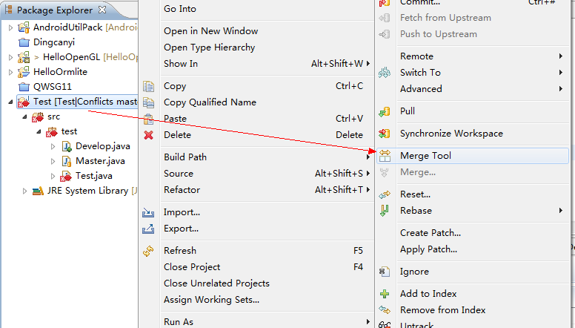
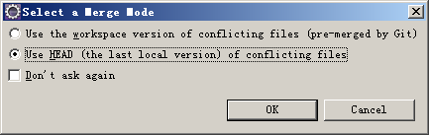
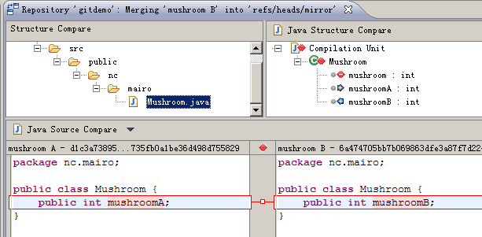

网络版Git
冲突的解决

Slide 17
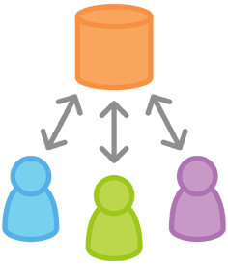
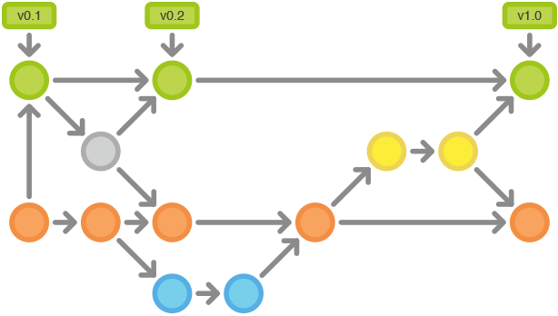
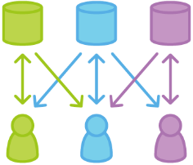
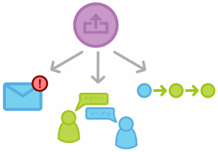
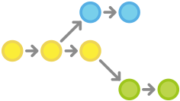
Git协同模型简介
工作流
集中式工作流
功能分支工作流
Gitflow工作流
Forking工作流
Pull Requests
Notes:
1.集中式工作流：如果你的开发团队成员已经很熟悉Subversion，集中式工作流让你无需去适应一个全新流程就可以体验Git带来的收益。这个工作流也可以作为向更Git风格工作流迁移的友好过渡。
2.功能分支工作流：功能分支工作流以集中式工作流为基础，不同的是为各个新功能分配一个专门的分支来开发。这样可以在把新功能集成到正式项目前，用Pull Requests的方式讨论变更。
3.Gitflow工作流：Gitflow工作流通过为功能开发、发布准备和维护分配独立的分支，让发布迭代过程更流畅。严格的分支模型也为大型项目提供了一些非常必要的结构。
4.Forking工作流：Forking工作流是分布式工作流，充分利用了Git在分支和克隆上的优势。可以安全可靠地管理大团队的开发者（developer），并能接受不信任贡献者（contributor）的提交。
5.Pull Requests：Pull requests是Bitbucket提供的让开发者更方便地进行协作的功能，提供了友好的Web界面可以在提议的修改合并到正式项目之前对修改进行讨论。

Slide 18
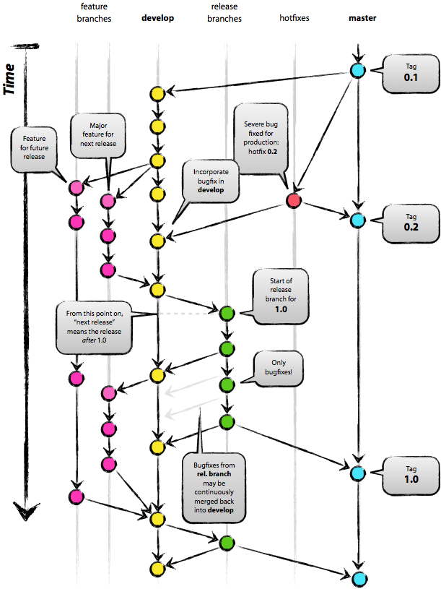
Git协同模型简介
Gitflow多分支策略
develop开发分支
feature特性开发分支
master 主干分支
release 版本发布分支
hotfix 生产版本bug修复分支
Notes:
1.develop开发分支：开发人员日常开发时使用的分支，它代表着最新的开发状态。大多数的时候，最新节点的版本是未经检验的、不可靠的。
2.feature特性开发分支：特性开发分支作为对开发分支的补充，保证不会因为特性开发的不完整，导致develop开发分支的不稳定。
3.master 主干分支：代表着稳定状态的分支。任何时候，master分支的最新节点应该都是随时可发布的。当完成一个里程碑时(完成版本发布、完成hotfix)，应该在主干分支上打上tag，同时将变更内容同步到开发分支。
4.release 版本发布分支：实际一般主要用于发布测试版本，并提供开发人员在此分支上完成测试版本的bug修复。(如果是发布生产版本，一般直接取用某个测试版本即可)
5.hotfix 生产版本bug修复分支：修复时，从主干分支上找到对应该生产版本的tag。基于此tag检出hotfix分支，完成修复后合入到主干master，同时打上tag，删除hotfix分支。（同时也别忘了将主干分支往开发分支做一次正向同步）

Slide 19
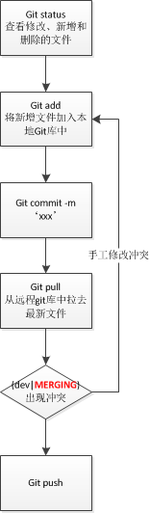
广联云开发团队Git实战操作
/*1：查看当前状态*/
git branch -v #先查看本地的分支，确保分支正确 git status #查看工作目录下的状态，修改文件 git diff #在将修改加入到临时区之前，最好先检查一下本次修改与上次版本的不同之处
/*2：本地提交*/ git add . #将所有修改记录添加到临时区 git commit -a -m 'blabla~~' #将临界区的内容提交到本地版本库中，至此，一个版本完成
/*3：远程推送*/
git pull #拉取远程仓库最新代码 git push origin dev #将本地dev分支push到远程仓库，origin为远程仓库名，dev为本地分支
/*4：如果需要合并分支*/ git checkout release #本地切换分支release
git pull #拉取远程仓库的最新代码 git merge dev #将本地dev分支merge到当前release分支
git push origin release #将本地release分支代码同步到远程仓库同名分支 git checkout dev #最后，别忘记切换回开发分支

Slide 20
参考文献
《Git权威指南》
《图解Git》
《Git Community Book 中文版》
《 Git远程操作详解——阮一峰》
《 Git 常用命令备忘》
《Git教程——廖学峰》
《 Pro Git（中文版）》
《 Git工作流指南》
https://www.atlassian.com/git/

